Slide 1
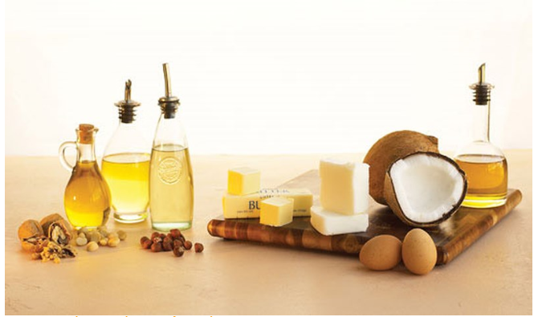
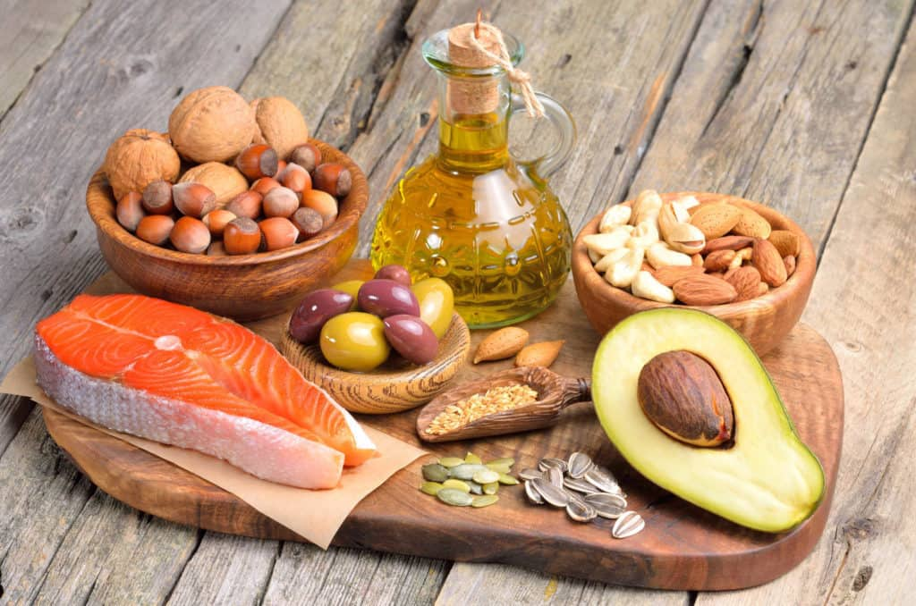

TUẦN 30.
CHẤT BÉO
Chất béo có ở đâu?
Tính chất vật lí
Thành phần và cấu tạo
Tính chất hóa học
Ứng dụng
GVBM: NGUYỄN THỊ KIM LOAN

Slide 2
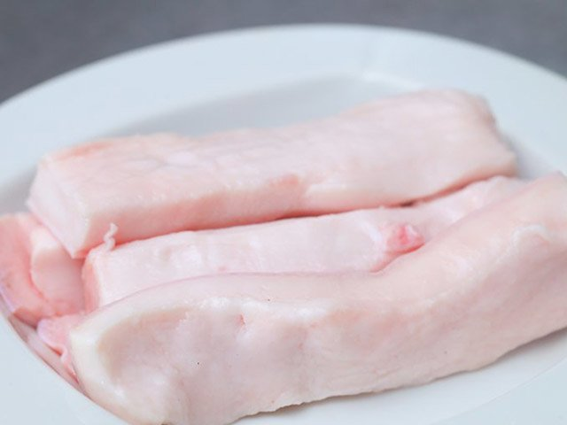
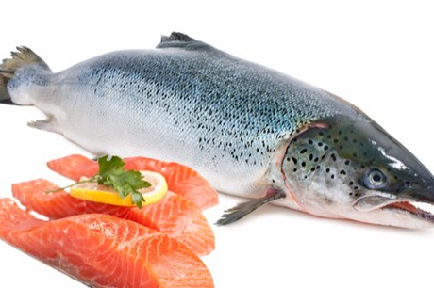
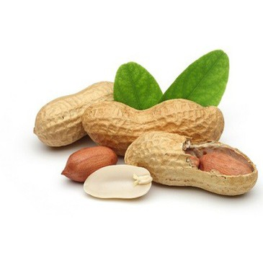
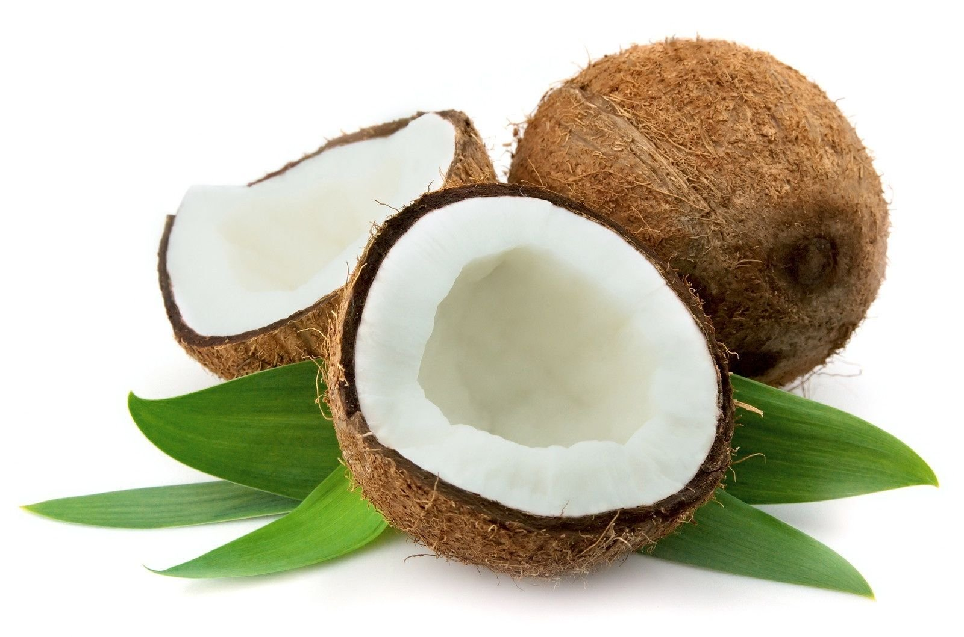
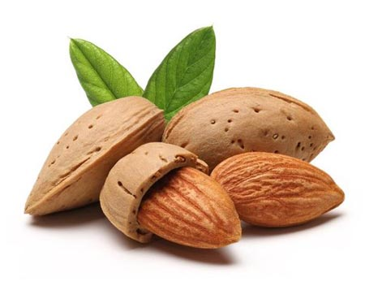
1-/ CHẤT BÉO CÓ Ở ĐÂU?
Một số thực phẩm có chứa chất béo.
 Chất béo có nhiều trong mỡ động vật, dầu thực vật, hạt và quả.

Slide 3
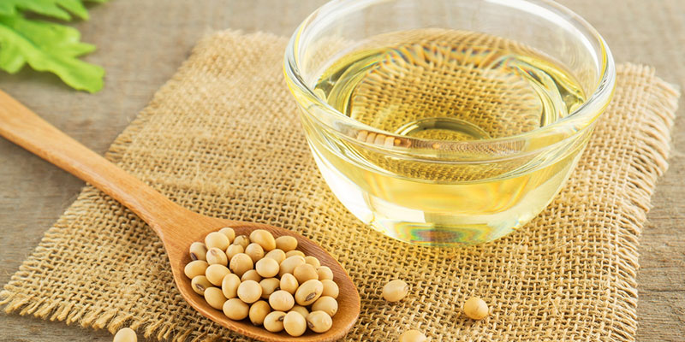
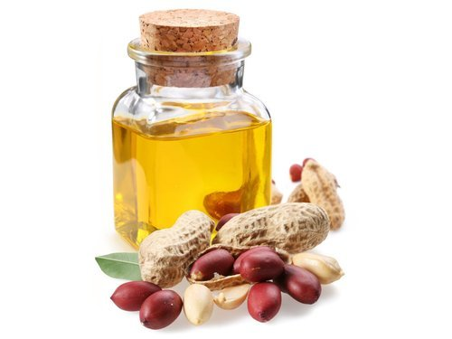
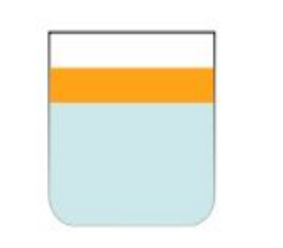
2-/ TÍNH CHẤT VẬT LÍ CỦA CHẤT BÉO?
DẦU
NƯỚC
DẦU ĐẬU NÀNH
DẦU ĐẬU PHỘNG
Chất béo (mỡ ĐV, dầu TV) không tan trong nước, nhẹ hơn nước.
Chất béo có thể tan trong xăng, dầu hỏa…

Slide 4
2-/ THÀNH PHẦN VÀ CẤU TẠO CHẤT BÉO?
GLIXEROL
C₃H₅(OH)₃
CHẤT BÉO
AXIT BÉO
Axit hữu cơ
RCOOH

Slide 5
2-/ THÀNH PHẦN VÀ CẤU TẠO CHẤT BÉO?
GLIXEROL
a-/ CTHH của chất béo:
C₃H₅(OH)₃
(RCOO)₃
C₃H₅
C₃H₅ -
b-/ Thành phần chất béo:
AXIT BÉO
Chất béo là hỗn hợp nhiều este của Glixerol và các axit béo.
RCOOH
RCOO -

Slide 6
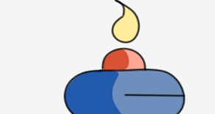
3-/ TÍNH CHẤT HÓA HỌC CỦA CHẤT BÉO?
H₂O
H
OH
3RCOOH
(RCOO)₃
C₃H₅
C₃H₅(OH)₃
a-/ Phản ứng thủy phân chất béo.

Slide 7
3-/ TÍNH CHẤT HÓA HỌC CỦA CHẤT BÉO?
a-/ Phản ứng thủy phân chất béo trong MT axit.
tº / axit
(RCOO)₃
C₃H₅
3H₂O
3RCOOH
C₃H₅(OH)₃
Đun nóng chất béo với nước, có axit làm xúc tác, tạo ra glixerol và các axit béo
b-/ Phản ứng thủy phân chất béo trong MT kiềm (bazơ tan).

Slide 8
b-/ Phản ứng thủy phân chất béo trong MT kiềm (bazơ tan).
Na
OH
3RCOONa
(RCOO)₃
C₃H₅
C₃H₅(OH)₃

Slide 9
3-/ TÍNH CHẤT HÓA HỌC CỦA CHẤT BÉO?
a-/ Phản ứng thủy phân chất béo trong MT axit.
b-/ Phản ứng thủy phân chất béo trong MT kiềm (bazơ tan).
tº
(RCOO)₃
C₃H₅
3NaOH
3RCOONa
C₃H₅(OH)₃
Muối của Na với axit béo là thành phần chính của xà phòng.
Phản ứng xà phòng hóa

Slide 10
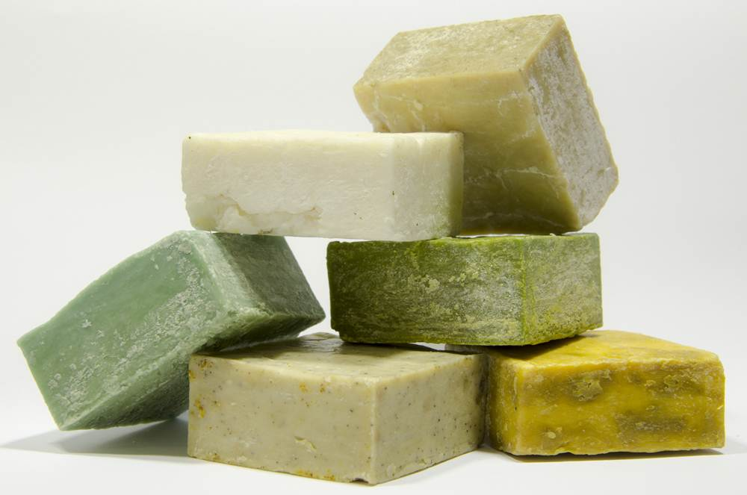

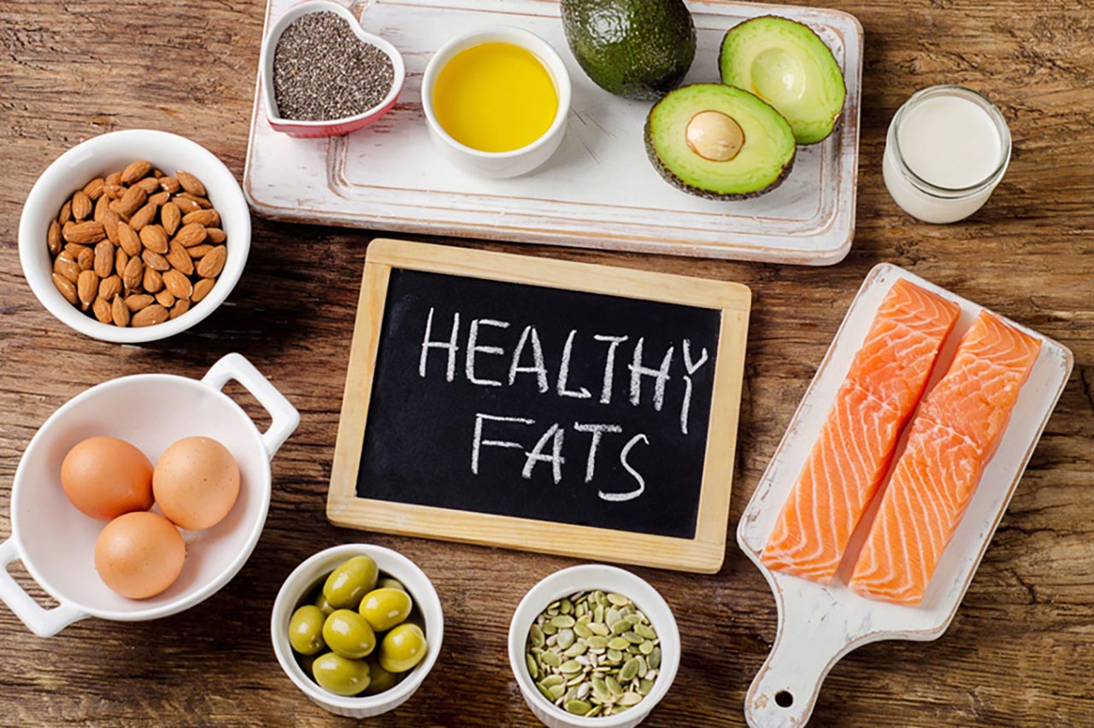
3-/ ỨNG DỤNG CỦA CHẤT BÉO?
(RCOO)₃
C₃H₅
Xà phòng
p/ứng xà phòng hóa
Thực phẩm
giàu dinh dưỡng
Glixerol
p/ứng thủy phân

